Slide 1
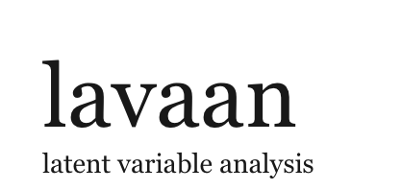
Lenka Čechová, Štěpán Vojtěch, Kryštof Zelený

Slide 2
O balíčku
=LAten VAriable ANalysis
Hlavní vývojář: Y. Rosseel
A osm dalších spolutvůrců
Dostupné na CRAN
Verze 0.3-1 v květnu 2010
Přejmenováno z semplus, tento balíček nebyl dostupný na CRAN
Poslední verze 0.6-5 ze srpna 2019

Slide 3
Využití
Multivariační statistické analýzy
Confirmatory factor analysis
Path analysis
Structural equation modeling (SEM), i multilevel
…
Umožňuje různé způsoby odhadů a dalších možností
ML (maximum likelihood a robustní varianty)
ULS (unweighted least squares a robustní varianty)
WLS (weighted least squares a robustní varianty)
Podpora pro analýzu kategorických dat
Různé způsoby odhadu SE (bootstrap, standard, robust…)
…

Slide 4
Syntax
Definice modelu
model_m1 <- "kontrola_m1=~ M1 + M2 + M3 + M4 + M5 + M6 + M7 + M8“
model_m1.res <- "kontrola_m1=~ M1 + M2 + M3 + M4 + M5 + M6 + M7 + M8
M1~~M5
M2~~M4
M4~~M6"

Slide 5
Syntax
Analýza modelu
fit_m1 <- cfa(model = model_m1, data = m1, ordered = TRUE, std.lv = TRUE)
Hodnocení modelu
summary(fit_m1, fit.measures = TRUE)

Slide 6
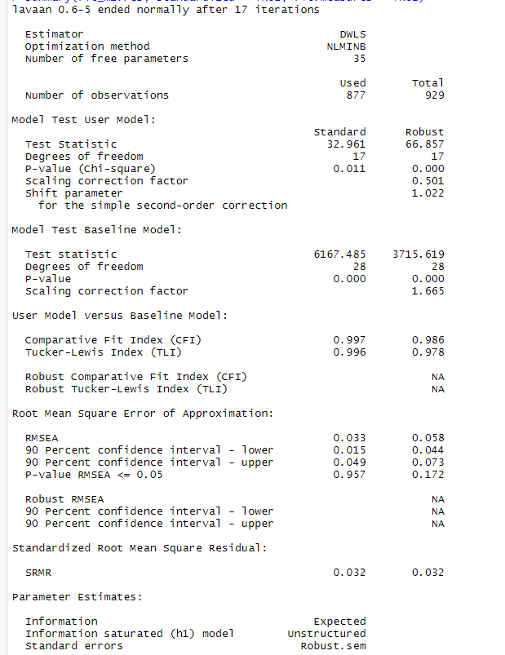
Output

Slide 7
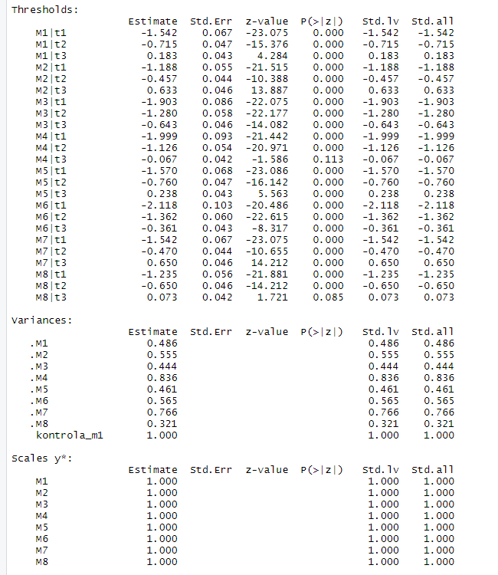
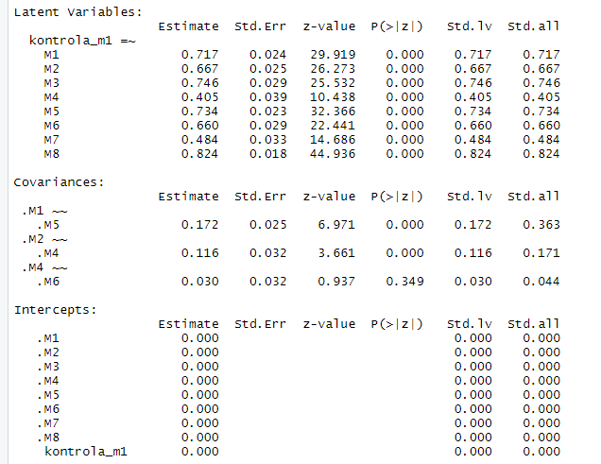

Slide 8
Více o lavaanu
http://lavaan.ugent.be/features.html

Slide 9
Díky za pozornost

